Slide 1
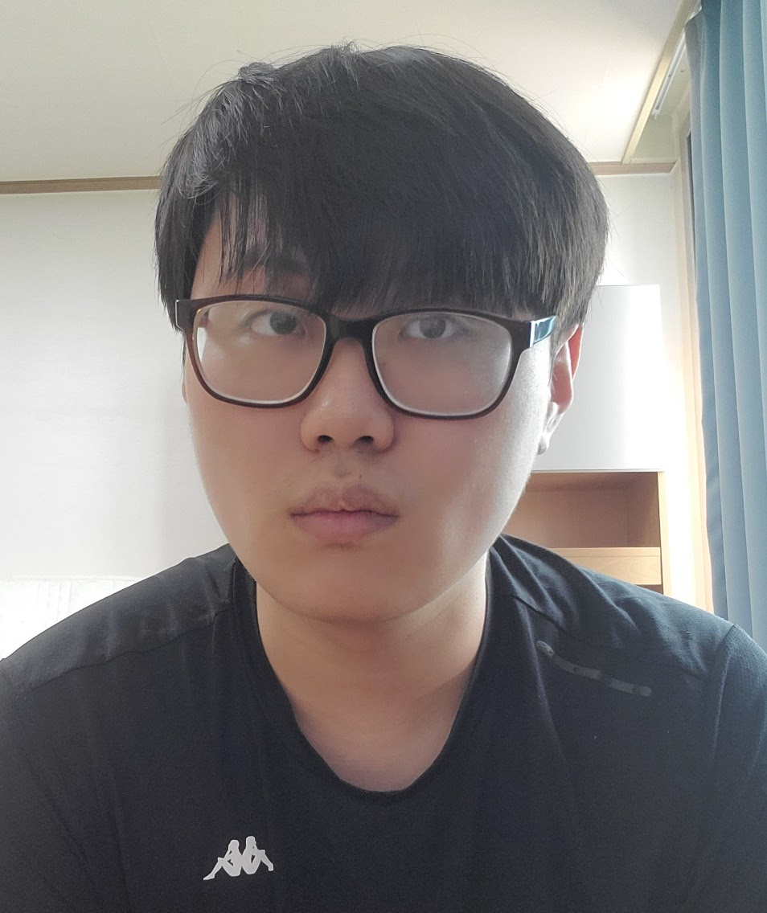
Review:
A Discriminative Feature Learning Approach for Deep Face Recognition@ECCV’2016
김경민
dukes123@koreatech.ac.kr
DICE Lab
KOREATECH
2021.08.17

Slide 2
Introduction

Slide 3
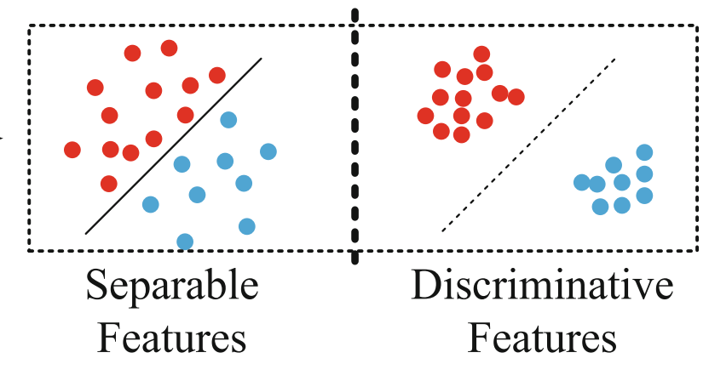
Introduction
Separable VS Discriminative
  Intra-class variations
    Class 내부의 분산이 어떠한가?
    작을수록 같은 class 일 때 한곳으로 모여있음
  Inter-class variations
    Class 간의 분산이 어떠한가?
    높을수록 각각 다른 class 간의 거리가 멈
  Inter-class variations가 충분히 크다면 separable하고, 거기에 inter-class variations도 작다면 Discriminative하다 볼 수 있음

Slide 4
Introduction
Face recognition task
  모든 사람을 위한 label을 가지고 있을 수는 없음
  한번도 못 본 얼굴을 위해서는 discriminative feature가 필요함.
    Discriminative 하다면 같은 얼굴일 때 비슷한 유사도를 가지므로 구분 가능함
Softmax loss
  Feature의 separability만 강화 시킬 수 있음
  Discriminative power는 강화 시키지 못함
  따라서 face recognition task에 softmax loss만 사용하는 건 적절치 않음

Slide 5
Introduction
Triple loss & Contrastive loss
  두 loss 모두 image 간의 비교를 통하여 loss를 계산함.
  Face recognition task에 잘 먹힐 수는 있음(서로 비교하는 거니까)
  그러나 image sample이 늘어나면 loss들도 어마어마하게 늘어나게 됨
Discriminative power를 위한 새로운 종류의 loss가 필요!

Slide 6
Center loss

Slide 7
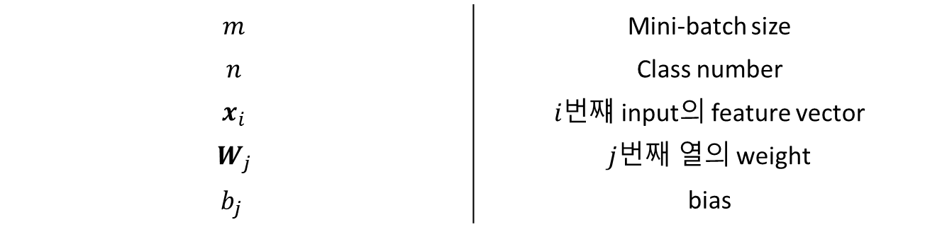
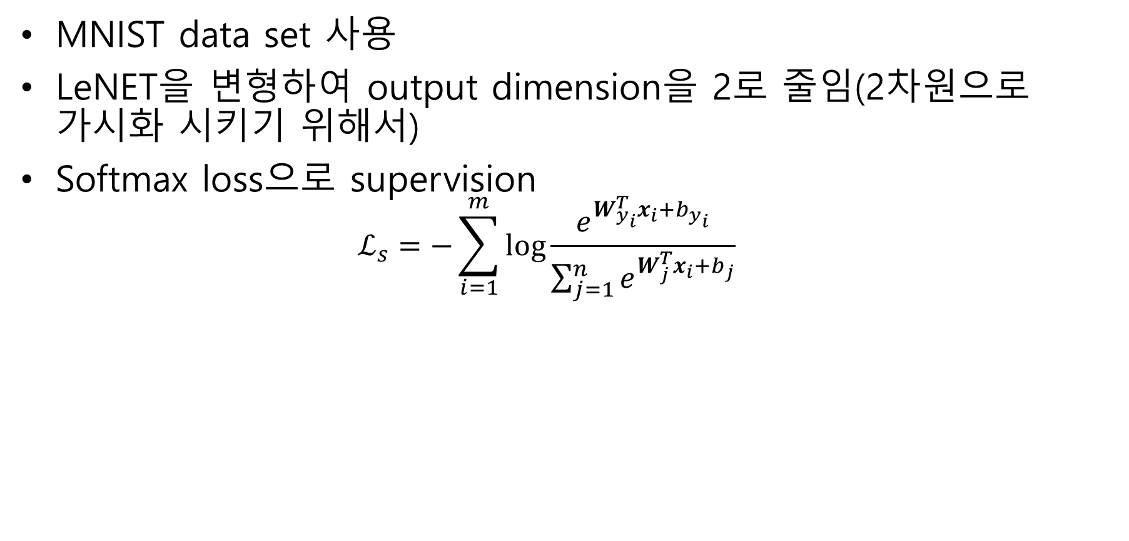
Toy example
MNIST data set 사용
LeNET을 변형하여 output dimension을 2로 줄임(2차원으로 가시화 시키기 위해서)
Softmax loss으로 supervision
  $$ℒ_{s}=−\sum_{i=1}^{m}{\log{\frac{e^{W_{y_{i}}^{T}x_{i}+b_{y_{i}}}}{\sum_{j=1}^{n}{e^{W_{j}^{T}x_{i}+b_{j}}}}}}$$
$$m$$ | Mini-batch size
$$n$$ | Class number
$$x_{i}$$ | $i번$쨰 input의 feature vector
$$W_{j}$$ | $j번째$ 열의 weight
$$b_{j}$$ | bias

Slide 8
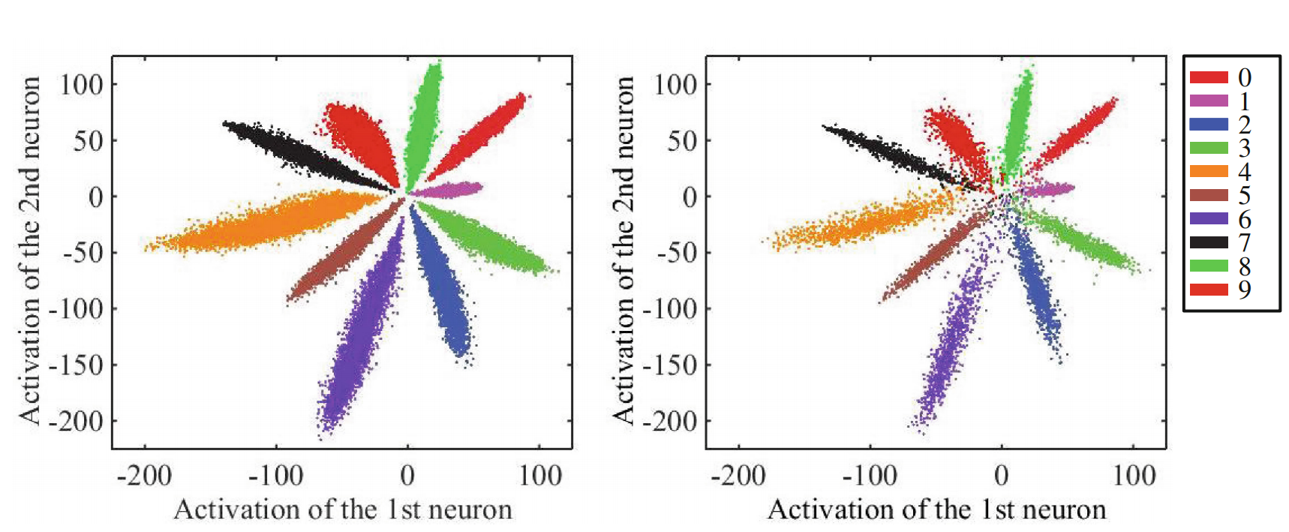
Toy example
Learning 이후 feature들이 Training set와 Test set 모두에서 충분히 separable한 결과를 보임
하지만 softmax loss를 사용하였기 때문에 discriminative 하지는 않음
Training set
Test set

Slide 9
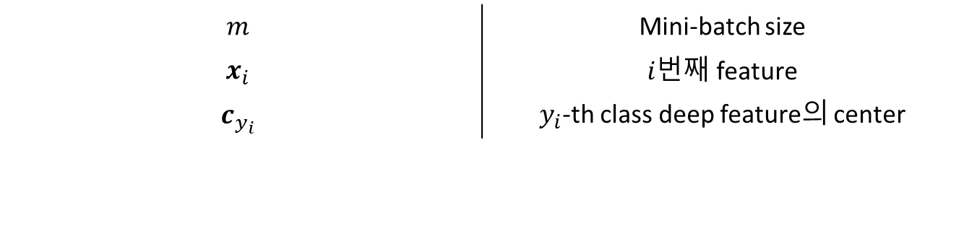

Center loss
$$ℒ_{C}=\frac{1}{2}\sum_{i=1}^{m}{{\left\|x_{i}−c_{y_{i}}\right\|}_{2}^{2}}$$
$$m$$ | Mini-batch size
$$x_{i}$$ | $i번째$ feature
$$c_{y_{i}}$$ | $y_{i}$-th class deep feature의 center

Slide 10
Center loss
$$ℒ_{C}=\frac{1}{2}\sum_{i=1}^{m}{{\left\|x_{i}−c_{y_{i}}\right\|}_{2}^{2}}$$
다만 매 iteration마다 모든 training set에 대한 center을 구하는 건 매우 비효율적
따라서 다음과 같은 변형을 줌
  Mini-batch based update (따라서 center 몇 개는 update 안 될 수도)
  Mislabeled samples로 인한 오차 줄이기 위해 learning rate 사용

Slide 11

Center loss gradient
$$\frac{∂ℒ_{c}}{∂x_{i}}=x_{i} −c_{y_{i}}$$
  $$∆c=[∆c_{1},∆c_{2},…,∆c_{n}]$$
$$n=class number$$
$$∆c_{j}=\frac{\sum_{i=1}^{m}{δ\left(y_{i}=j\right)∙(c_{j}−x_{i})}}{1+\sum_{i=1}^{m}{δ(y_{i}}=j)}$$
$$if δ\left(conditon\right)=1 if condition satisified, δ\left(condition\right)=0 if not$$

Slide 12
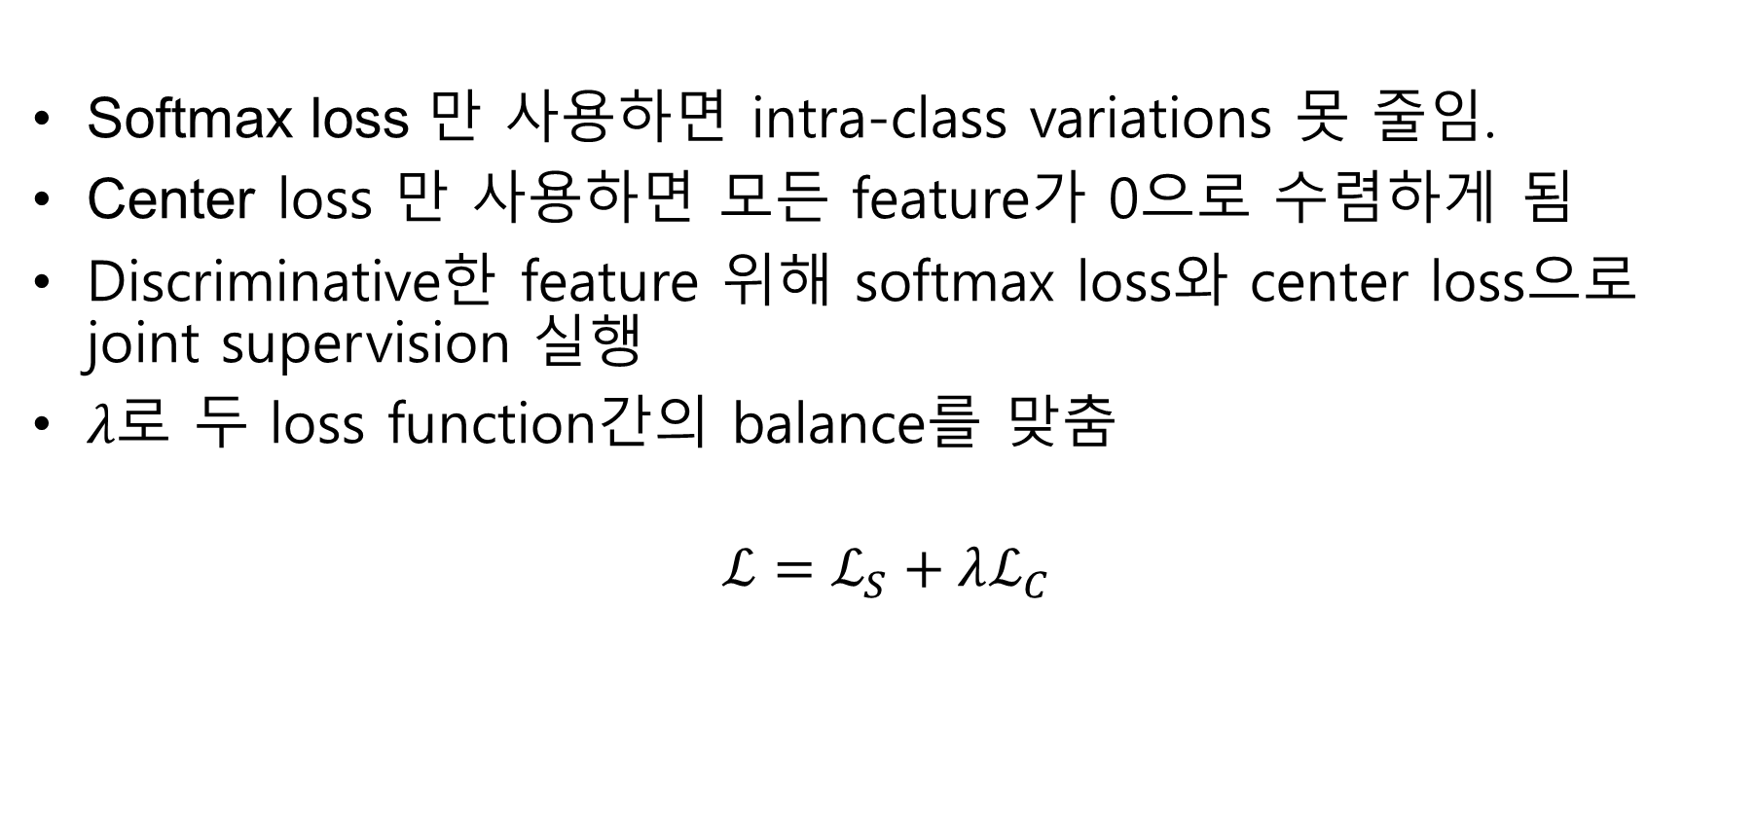
Joint supervision
Softmax loss 만 사용하면 intra-class variations 못 줄임.
Center loss 만 사용하면 모든 feature가 0으로 수렴하게 됨
Discriminative한 feature 위해 softmax loss와 center loss으로 joint supervision 실행
$λ로$ 두 loss function간의 balance를 맞춤
$$ℒ=ℒ_{S}+λℒ_{C}$$

Slide 13
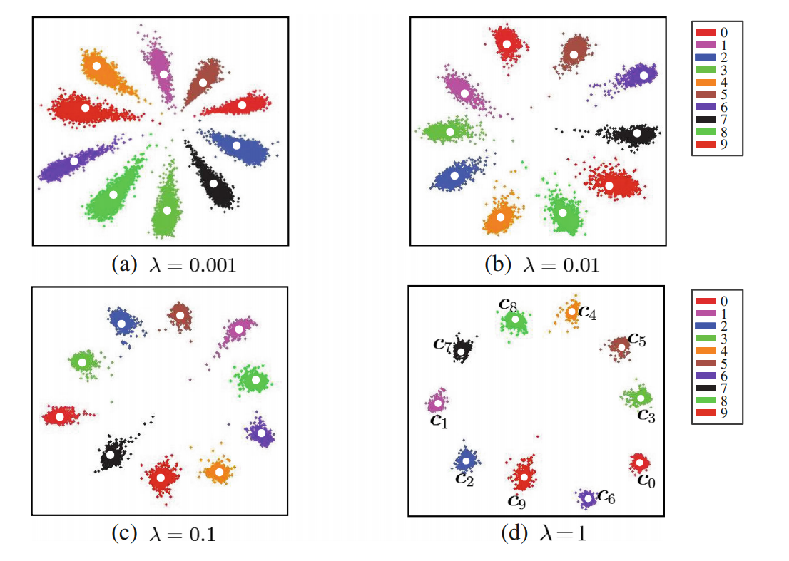

Joint supervision
Center loss 많$이 사용할 수록$ 각 class의 feature들이 한점에 모이는 것을 볼 수 있음(intra-class가 compact해짐)

Slide 14
Experiments

Slide 15
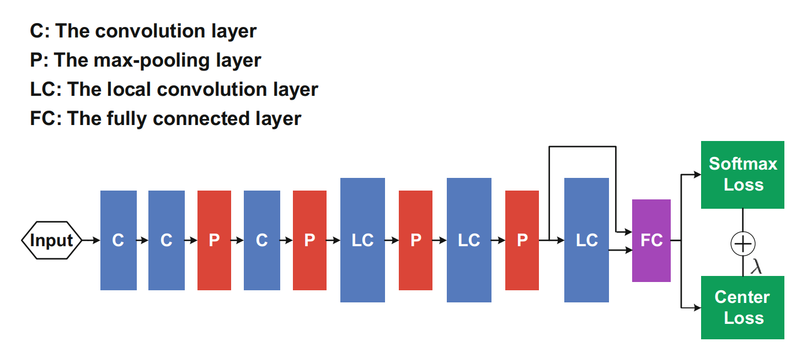
Experimental setting
Preprocessing
  Use 5 landmarks(two eyes, nose and mouth corners)
Training data
  CASIA-WeFace, CACD2000, Celebrity+
CNN detailed setting
  Model A : only softmax loss
  Model B : softmax & contrastive loss
  Model C : softmax & ceter loss

Slide 16
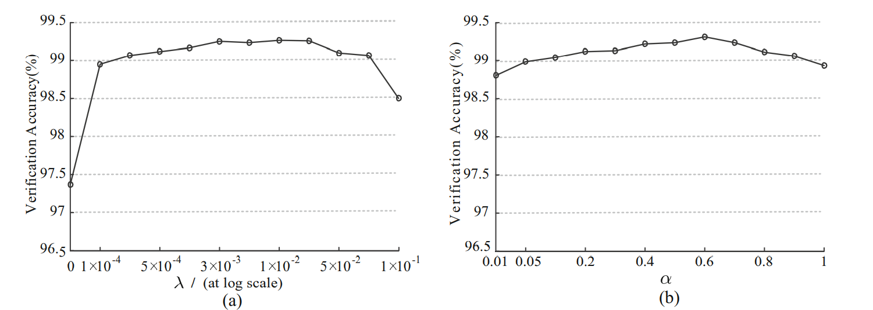



Experiments on parameter $λ$ and $α$
$λ$ : center loss 얼마나 사용할지
$α$ : center loss learning rate
$α=0.5로$ 고정
$λ =0.003로$ 고정

Slide 17
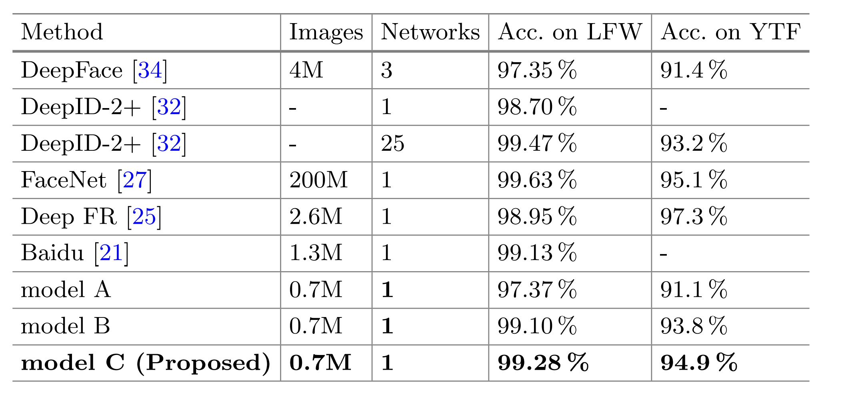
Experiments on the LFW and YTF Datasets
LFW : 13233 web collected image from 5749 different identities
YTF : 3425 videos of 1595 different people
Baseline model
보다 좋은 성능
다른 model들과
비교해봐도 간단한
network 대비 좋은
성능

Slide 18
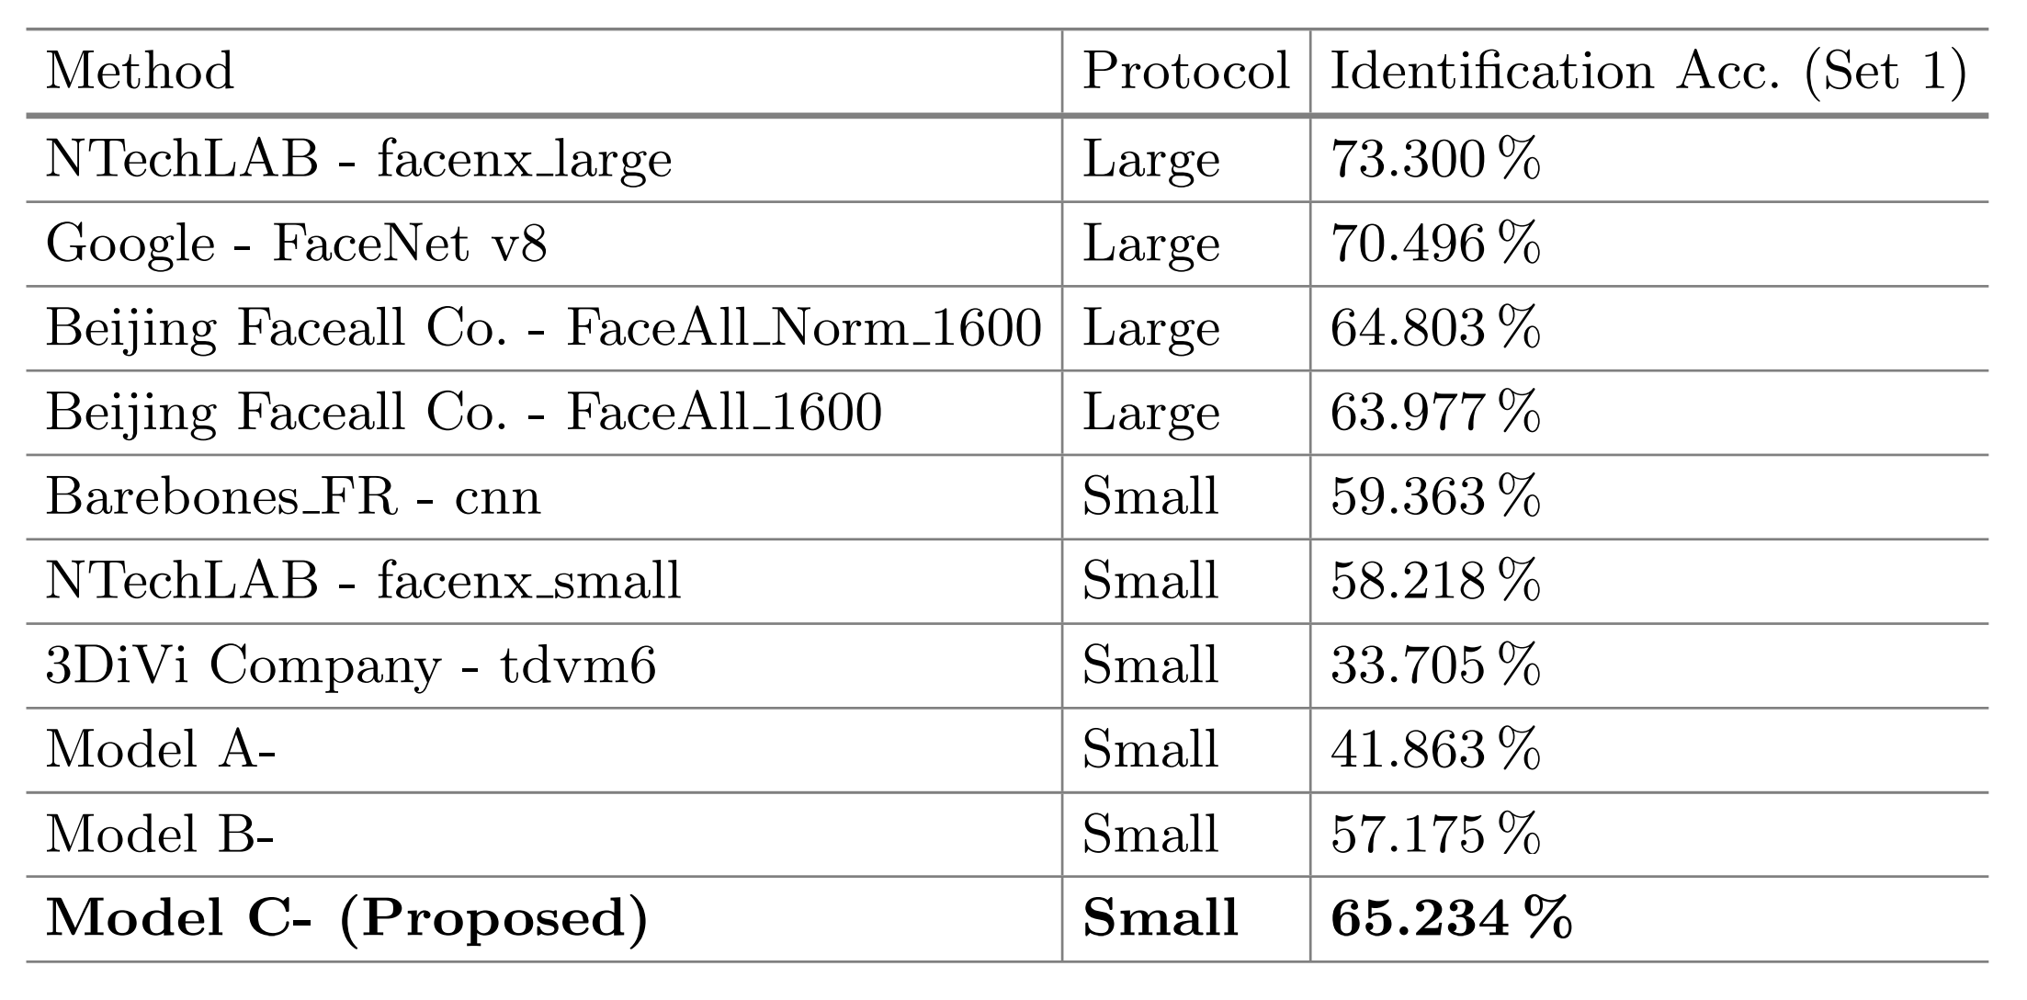
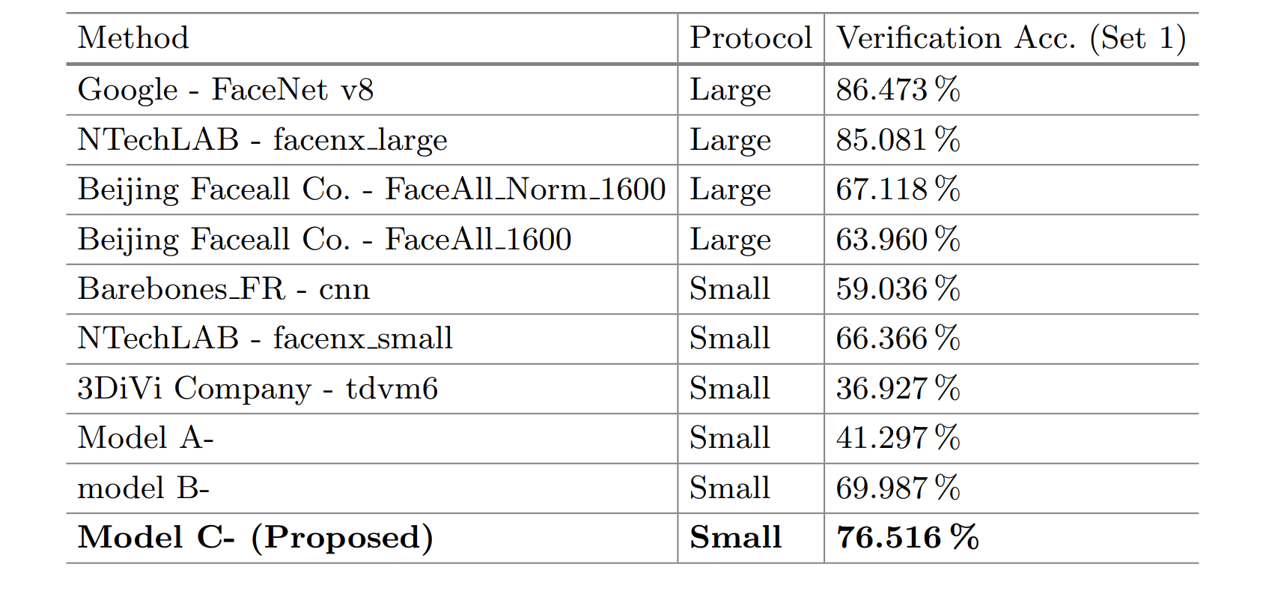
Experiments on the dataset of MegaFace challenge
Megaface challenge : 수만개의 distractors에서 face recognition(어려움)
Baseline 대비 좋은 성능 내고 있음
Network 크기 대비 괜찮은 성능

Slide 19
Conclusions & Takeaway

Slide 20
Conclusion
Feature들을 discriminative하게 만드는 것을 face recognition에서 중요함
기존 softmax loss로는 discriminative하게 학습시키지 못함
따라서 새로운 loss인 center loss를 개발
Center loss와 softmax loss의 joint supervision으로 성능을 향상시킬 수 있음

Slide 21
Takeaway
나누기만 하면 되는지 알았는데 discriminative 같은 개념도 있다는 걸 배웠음
Feature들을 다른 관점에서도 볼 수 있는지도 궁금함

